Slide 1
Дифференциация букв Б и Д
Учитель-логопед МБОУ Молодёжнинская СОШ
Мироманова Н.В

Slide 2
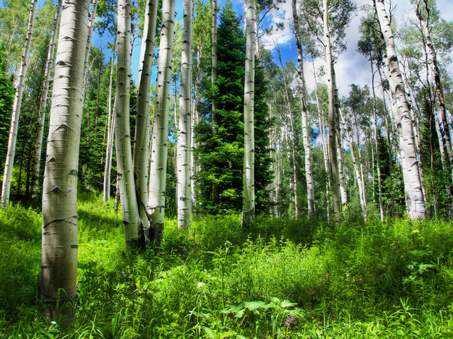

Slide 4
Бесполезны ли звери и птицы?

Slide 6
Секрет 1

Slide 7
Секрет 2
[б] [б’]
губы
[д] [д’]
десна

Slide 8
Чей это хвостик?

Slide 9
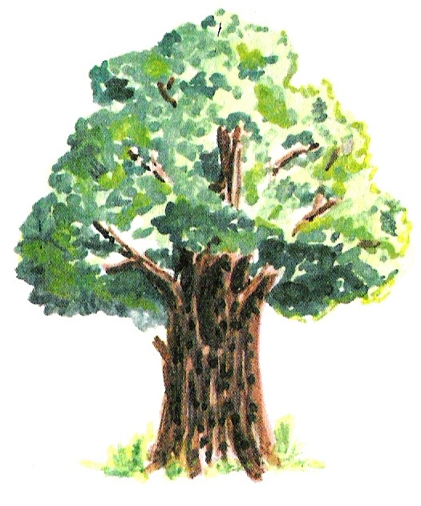

Slide 10
Спасибо!

Slide 11
Какие буквы мы сегодня учились различать?
Какие 2 секрета вы сегодня узнали?
Какой секрет вы будете вспоминать, когда вам нужно будет написать буквы Б или Д?

Slide 12
Вы молодцы! Спасибо за работу на занятии!

